Slide 1
CI/CD
MUHAMAD ASRORI MUHTAROM
201011401455

Slide 2
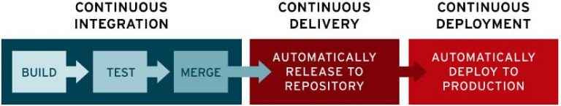
DEFINISI
CI/CD adalah metode pengembangan perangkat lunak dengan mengotomatisasi setiap proses yang dilakukan. Tujuan CI/CD adalah website atau aplikasi yang dihasilkan punya performa yang andal dan minim bug.
CI/CD adalah singkatan dari Continuous Integration, Continuous Delivery, dan Continuous Deployment. Pada CI/CD ini, semua pihak yang terlibat dalam software development harus berkolaborasi secara berkelanjutan.

Slide 3
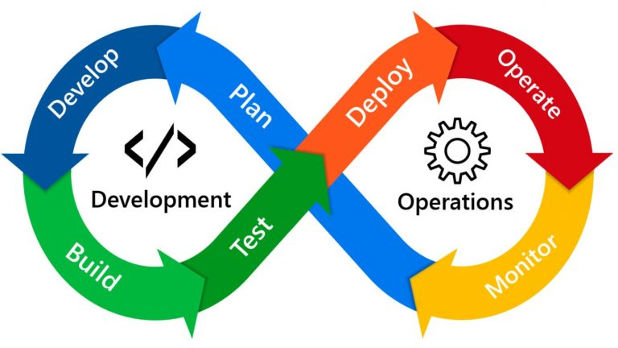
Dengan CI/CD, otomatisasi berlangsung dari sejak penulisan kode (coding), pengujian (testing), hingga produksi (deployment).
Di sini, perubahan maupun penambahan kode yang dibuat para developer akan diintegrasikan lalu diuji. Nah, pengujian fungsional akan dilakukan otomatis. Jika sudah lolos uji, proses deployment akan berlangsung dengan hasil akhir aplikasi versi teranyar.

Slide 4
MANFAAT CI/CD
Mengetahui Error Lebih Awal
Manfaat CI/CD yang pertama adalah mampu mendeteksi program error sejak dini. Sebab, setiap kode yang disubmit oleh developer akan diuji terlebih dahulu. Jika lolos testing, maka pengembangan software bisa berlanjut ke tahap selanjutnya.
Meningkatkan Produktivitas Tim
Manfaat lain dari implementasi CI/CD adalah dapat meningkatkan produktivitas seluruh personil DevOps karena proses testing akan dilakukan secara otomatis, alih-alih manual seperti yang biasa dilakukan
Mempercepat Siklus Rilis Software
Sanggup mempercepat waktu perilisan software. Hal Ini dinikmati karena error bisa terdeteksi lebih awal, produktivitas tim yang tinggi, serta kolaborasi yang dilakukan terus menerus.

Slide 5
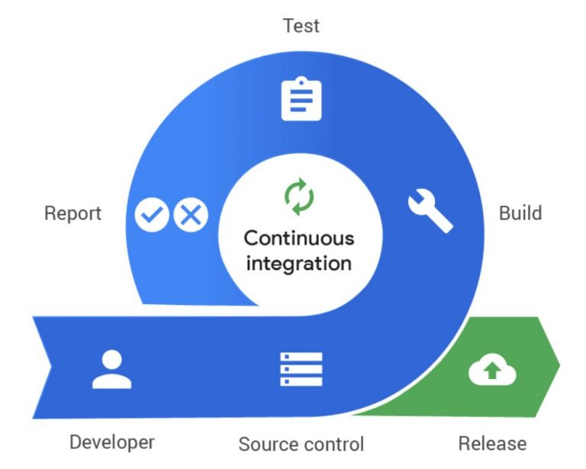
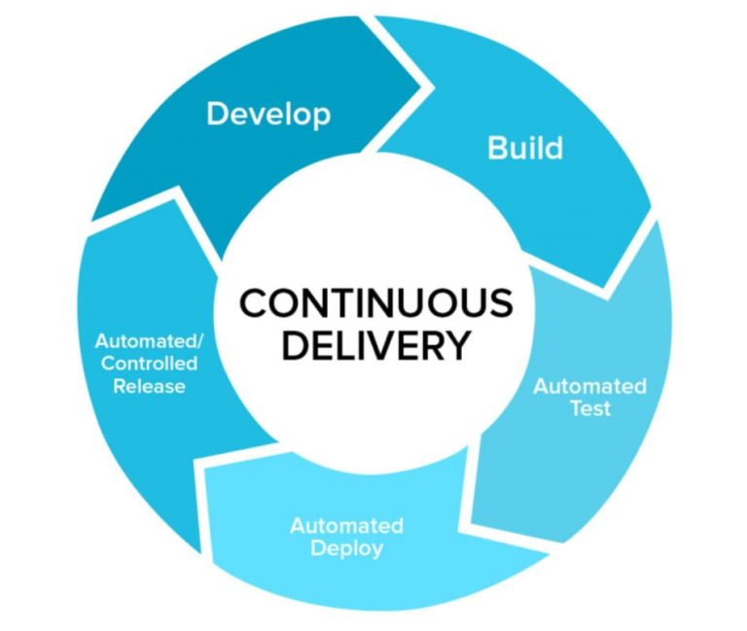
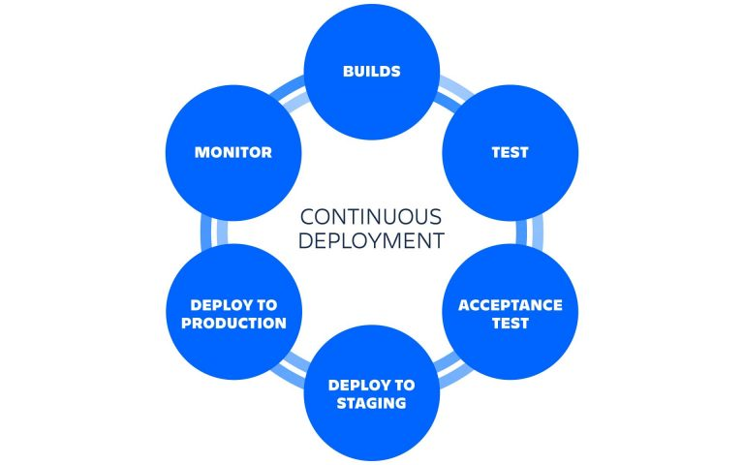
PROSES CI/CD
Continuous Integration (CI)
Continuous Delivery (CD)
Continuous Deployment (CD)
Continuous Integration bertujuan memudahkan para developer mengintegrasikan pekerjaannya secara berkesinambungan.
Tahapan yang satu ini bertugas sebagai penghubung antara Continuous Integration dan Continuous Deployment, dengan menyediakan segala yang dibutuhkan secara otomatis.
Tahap deployment ini sekaligus mengakhiri seluruh rangkaian proses CI/CD, sebelum aplikasi pada akhirnya dirilis dan bisa dinikmati penggunanya.

Slide 6
TOOLS UNTUK CI/CD
Jenkins
CircleCI
Jenkins adalah tools CI/CD yang mendukung otomatisasi pengembangan software dari mulai code merging hingga deployment. Selain itu, Jenkins juga menyediakan ratusan plugin tambahan, serta mendukung berbagai jenis OS server, seperti Windows, Linux, dan MacOS.
Tools ini menawarkan otomatisasi CI/CD dari sejak merging, testing, sampai software benar-benar dirilis. Menariknya, ia mendukung banyak production repository, seperti Github dan Github Enterprise.
TeamCity
GitLab
Tools ini dapat mengotomatisasi proses coding sampai deployment tak hanya untuk satu, tapi banyak project sekaligus.
Tools ini bisa mempercepat siklus perilisan software sekaligus memudahkan kolaborasi antar tim dari sejak tahap integrasi hingga deployment.

Slide 7
REFERENSI
https://www.niagahoster.co.id/blog/ci-cd-adalah/

